Slide 1
SAYISAL ELEKTRONİK
13. HAFTA

Slide 2
Haftalık Ders İçerikleri
1. Hafta | Binary, desimal, hexadesimal ve octal sayı sistemleri
2. Hafta | Binary, desimal, hexadesimal ve octal sayı sistemlerinde aritmetik işlemler
3. Hafta | Kodlama ve kodlar
4. Hafta | Mantık 0 ve Mantık 1 kavramları, Boolean Aritmatiği
5. Hafta | Boolean Teoremleri, Mantıksal ifadelerin Boolean kurallarıyla sadeleştirilmesi
6. Hafta | Doğruluk tabloları, minterm ve maxtermler
7. Hafta | Mantıksal kapı devreleri
8. Hafta | Mantık fonksiyonlarından devre çizimi
9. Hafta | Evrensel Lojik Kapılar
10. Hafta | Sayısal Entegreler
11. Hafta | Entegre devre aileleri ve teknik özellikleri
12. Hafta | Karnaugh haritaları
13. Hafta | Bir problemin mantık devresini kurmak ve çalıştırmak
14. Hafta | Bileşik Mantık Devreleri

Slide 3
13. Hafta | Bir problemin mantık devresini kurmak ve çalıştırmak

Slide 4
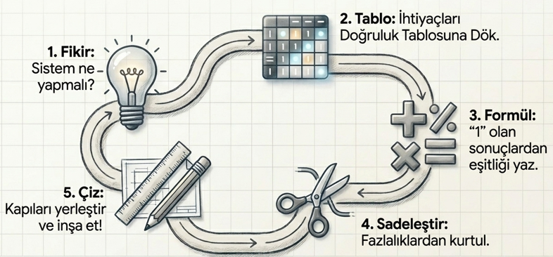

Slide 5
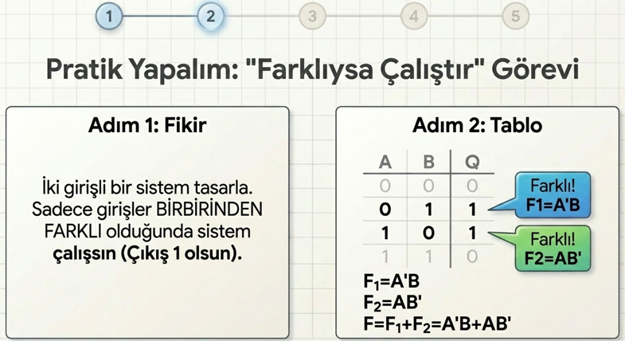

Slide 6
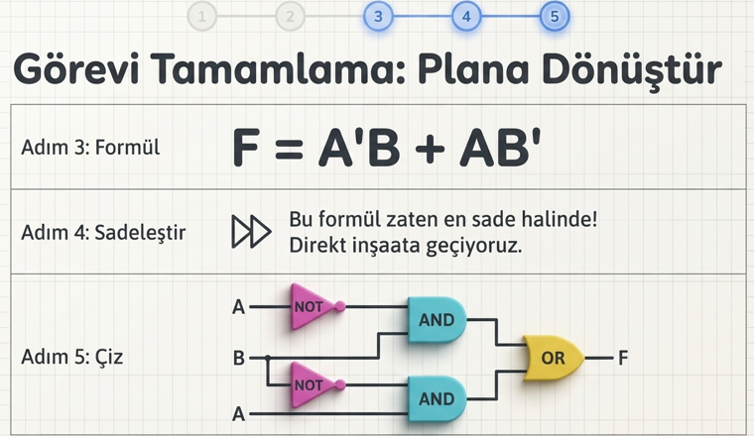

Slide 7
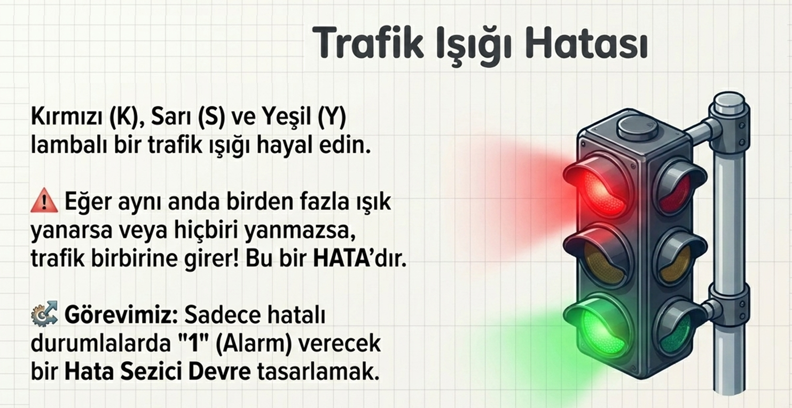

Slide 8
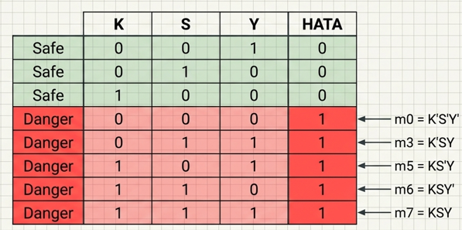

Slide 9
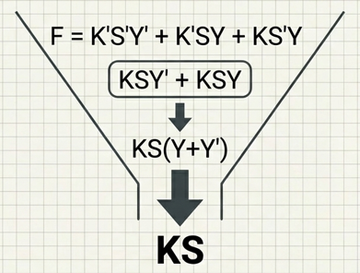

Slide 10
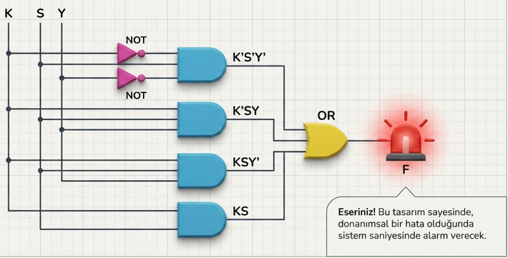

Slide 11
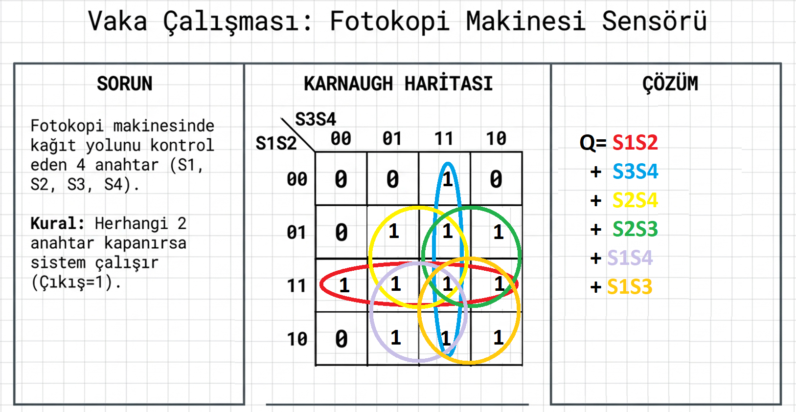

Slide 12
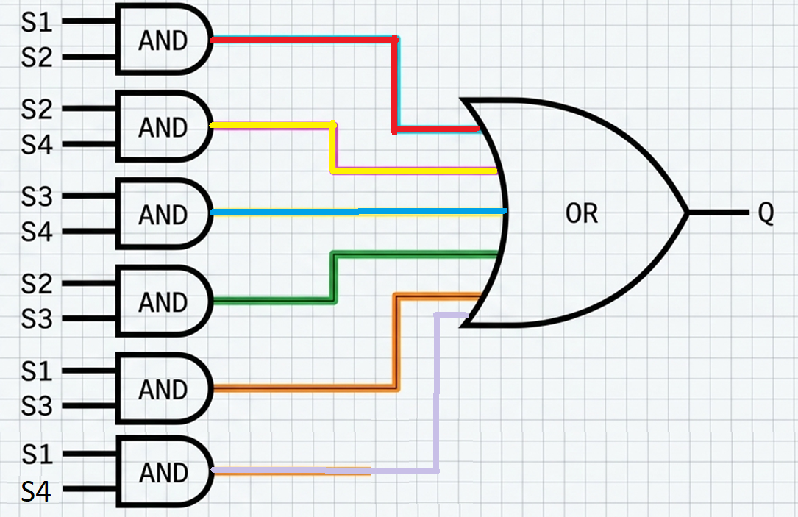

Slide 13
KAYNAKLAR
Ekiz H., Mantık Devreleri (Sayısal Elektronik), Değişim Yayınları, 2003
Milli Eğitim Bakanlığı Elektrik Elektronik Teknolojisi Elektronik Sistemler http://www.megep.meb.gov.tr/mte_program_modul/
Slayt hazırlanırken yapay zeka araçlarından faydalanılmıştır.

Slide 14

TEŞEKKÜRLER

